Slide 1

Smartphone-Based Recognition of Human Activities and Postural Transitions Data Set
Florian PRIGENT

Slide 2
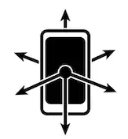
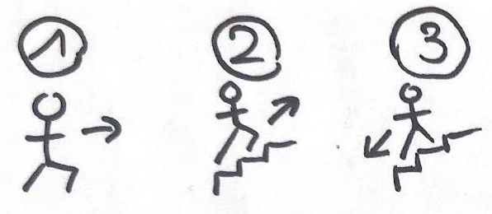
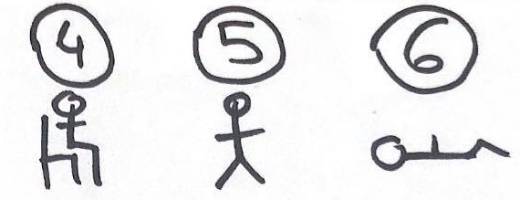

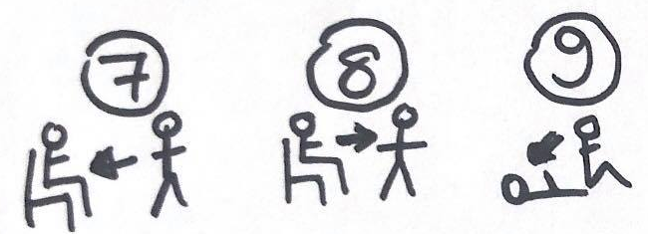
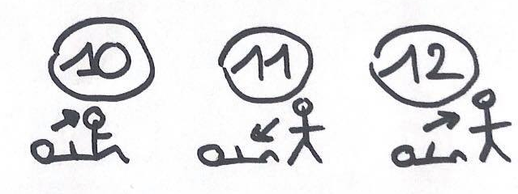
Les tenants et aboutissants du problème
La Data Set:
Créée à partir de données relevées sur 30 volontaires agés de 19 à 48 ans ayant chacun réalisé une série de 12 actions.
L'Objectif:
Essayer de prédire une position ou changement de position à partir des données relevée par l'accéléromètre et le gyroscope d'un smarphone.
Accéléromètre
Gyroscope

Slide 3
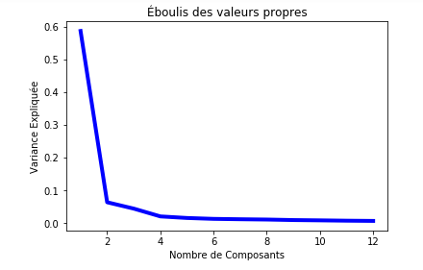
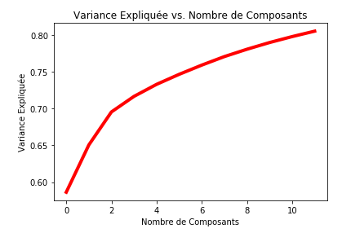
Analyse des composantes principales
On commence par importer les données de la Data Set. Nos données étant déjà normalisées on peut directement effectuer notre PCA sur nos données.
Suite à plusieurs essaies et afin d'obtenir les graphiques les plus représentatif possible, on ne garde que 80% des variances expliquées.
On remarque sur la figure qui suit que 12 des 561 colonnes de nos données suffisent à expliquer 80% de l'information.
Plus encore, on remarque avec les figures ci dessous que la première composante explique à elle seule environ 60% de la variance expliquée ( et 70% pour les 4 premières).
Nb. Composants | 1 | 2 | 3 | 4
Var. expliquée | 59% | 6,4% | 4,5% | 2,1%
Var. Exp. cumulée | 59% | 65% | 69,5% | 72%

Slide 4
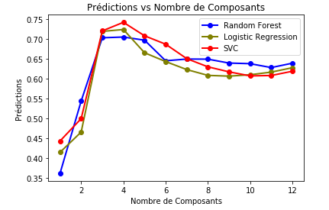
Predictions sur différents modèles
Afin de valider les resultats de l'analyse précédente, j'ai décidé de tester différents modèles sans modifier leurs hyper paramètres.
Ici j'ai fait varier le nombre de compostants de l'on gardait à la suite de notre PCA afin d'observer le pourcentage de prédictions correcte.
On observe donc avec le graphique suivant que la prédiction est à son maximum pour chaque graphique lorsque l'on ne garde que les 4 premieres composantes (entre 70 et 75%).
J'ai donc décidé de ne garder que ces 4 composantes pour la suites des modélisations car les autres semblent influée de manière négative sur nos modèles (diminution de notre pourcentage de prédiction).

Slide 5
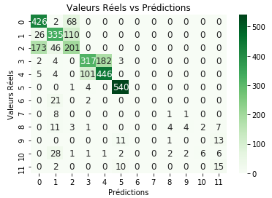
Grid Search: Logistic Regression
Afin déterminer quels était le meilleur modéle à utiliser pour notre Data Set, j'ai ensuite décidé de passer chacun des 3 modèles dans des Grid Search afin de faire varier leurs hyper paramètres.
Pour la régression logistic, les valeurs des différents hypers paramètres que l'on fait varier sont les suivants:
"C": [0.001, 0.01, 0.1, 1, 10, 100, 1000],
"penalty": ("l1", "l2"),
"max_iter": [1000, 10000, 100000]
On obtient un resultat à 72% de précision.
Accuracy Score | 0.724225173940544
Precision Score | 0.7119828087937785
F1 Score | 0.7099965153647173

Slide 6
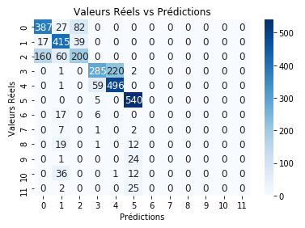
Grid Search: Random Forest
De la même manière que pour le modèle précédent, j'ai effectué une Grid Search sur la Random Forest en faisant varier les hypers paramètres.
Leurs valeurs sont les suivantes:
"n_estimators": [50, 100, 200],
"max_depth": [2, 3, 5],
"min_samples_leaf": [0.1, 0.2, 0.3],
"max_features": list(range(2,int(len(X_train_red[0,:]))))
On obtient un resultat à 73% de précision.
Accuracy Score | 0.7346616065781151
Precision Score | 0.696627813548506
F1 Score | 0.7062948120573432

Slide 7
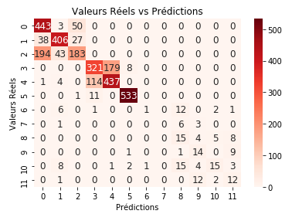
Grid Search: SVC
De la même manière que pour les deux modèles précédent, j'ai effectué une Grid search sur la SVC en faisant varier les hypers paramètres.
Leurs valeurs sont les suivantes:
"C": [0.01, 0.1, 1, 10, 100],
"max_iter": [1000, 10000, 100000, 1000000]
On obtient un resultat à 75% de précision.
Accuracy Score | 0.7526881720430108
Precision Score | 0.7553584767531201
F1 Score | 0.7436576736463515

